Slide 1
Od globálního vedení k místnímu rozvoji
Můj příběh startupu v Plzni
Milan Legát, Amitia
Váš partner pro řešení umělé inteligence

Slide 2
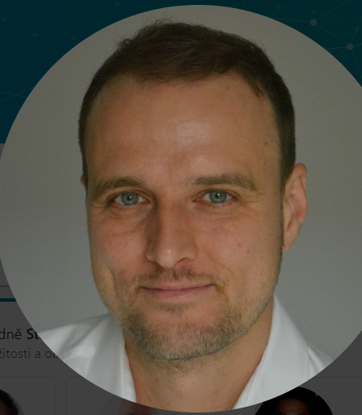
Kdo jsem/jsme
Ing. Milan Legát, Ph.D.
Founder & CEO
Technicky založený manažer; 15+ let zkušeností v UI
Pracovní zkušenosti
2019 – dosud: Amitia s.r.o., Plzeň, Founder & CEO
2013 – 2019: Nuance Communications, Curych, RnD Manager
2008 – 2012: SVOX AG, Curych, výzkumný pracovník
Vzdělání & Certifikáty
2013: Ph.D. Aplikované vědy a informatika – Umělá inteligence; FAV ZČU v Plzni
2006: Ing. Kybernetika a řídící technika – Umělá inteligence; FAV ZČU v Plzni
2020: Certified Associate in Project Management (CAMP), PMI
2015: Leading Business Manager Certificate, Nuance Communications
Tým expertů s mnohaletou zkušeností s umělou inteligencí a vývojem SW
Amitia
Aktivní v oblasti UI od Q2 2019
Tým: 8 zaměstnanců & 15+ expertů na různé oblasti UI – spolupráce na projektové bázi
Sídlo: Plzeň (Česká republika)
Partner: Západočeská univerzita, Fakulta aplikovaných věd, Katedra kybernetiky
Amitia

Slide 3
Myšlenka
Jak jsem ověřil, zda to může fungovat?
Naivně :-D
Chtěl bych domů…co bych mohl dělat?
Situace na trhu (jak jsem ji viděl)
EU měla/má strategický cíl finančně podporovat rozvoj umělé inteligence. Zaostáváme za Čínou, USA.
Všude se válí data a většinou jejich využití končí vizualizací a základní datovou analýzou. (Selling the wheel)
V laborkách se válí spoustu věcí, které se do praxe nikdy nedostaly/nedostanou.
Velcí hráči (Google, Microsoft, Amazon, …) pracují na zpřístupňování knihoven pro aplikace umělé inteligence.
Setkal jsem se s několika lidmi, kteří se v ČR pohybovali a popovídali jsme si.
=> všichni nám utrhnou ruce :-D

Slide 4
Lidé
Nic už vlastně neumím…
Potřebuji tým…
… a partnery…
Kdo je v našem týmu
Dlouholetý „kolega“, kamarád, spolužák z FAV
Další spolužák z FAV
Kamarád (absolvent KME FAV)
Přítel kamarádky mé ženy, kamarád kamaráda (absolvent KME FAV)
Bývalý kolega spolužáka z FAV (absolvent KKY FAV)
Další absolventi KKY FAV (všichni se už znali)
Jak jsem poznal BIC?
Jak jsem poznal Applicon IT?

Slide 5
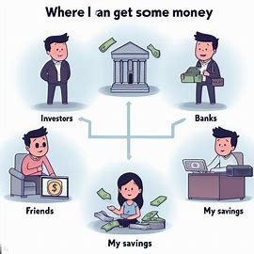
Finance
Ok. Teď kde na to vezmu…
Potřebuji peníze…
Kolik peněz vlastně potřebuji?
2-3 roky zřejmě vydržím bez příjmů z firmy…
Měl bych najít investora?
Ne v českém prostředí
Ne pro tvůj záměr
Půjčí mi něco v bance? Kontokorent 10 tis. Kč
Co dotace?
Vydrží kluci chvíli bez peněz? Někdo ano, někdo ne…
Růst vs. cashflow

Slide 6
Co dál?
Mám myšlenku, tým i peníze…
Teď už to jen odpracovat…
Tvrdá práce, trocha štěstí, kontinuální vzdělávání se
Co mě tak v této souvislosti napadá?
Časová flexibilita v pozitivním i negativním slova smyslu
„Svoboda“
Grilovačky
Startupové eventy, konference…
Velká zodpovědnost
Investice…hype…CzechCrunch…

Slide 7
Reference
Zákazníci
Partneři

Slide 8
Kontaktní informace
Czech Republic
K Hnízdum 221/7, 301 00 Plzeň, Czech Republic
+420 604 132 048
milan.legat@amitia-ai.com
https://www.linkedin.com/in/legatm/

